Slide 1





HỘI THI GIÁO VIÊN GIỎI CẤP HUYỆN
Năm học 2022 - 2023
Tiếng Việt
Giáo viên: Vũ Thị Chẵn
Đơn vị: Trường TH Yên Thành

Slide 2







Trò chơi hái táo
thơ
thủ đô
lá thư
5
thìa dĩa
lá tía tô

Slide 3
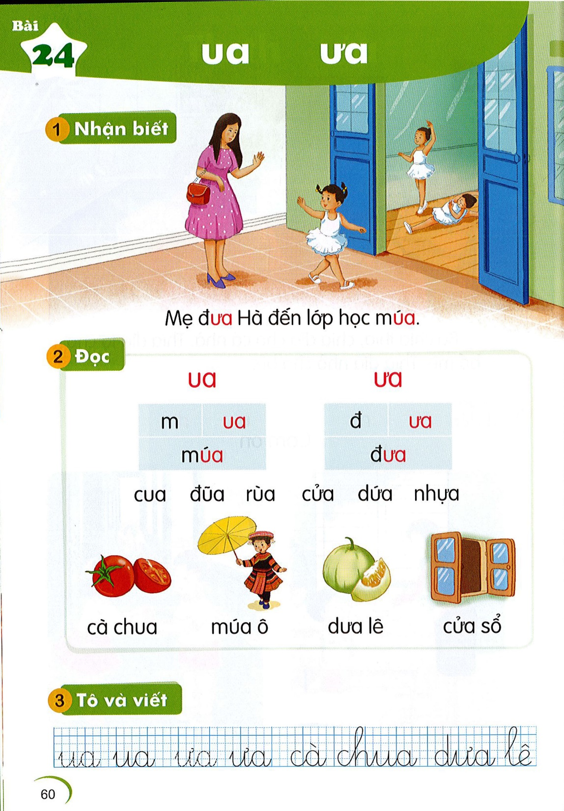
ua
Mẹ đưa Hà đến lớp học múa.
ưa

Slide 5

ua
ua
ưa
ưa
ưa
cua
ua
rùa
đũa
cửa
dứa
nhựa

Slide 6
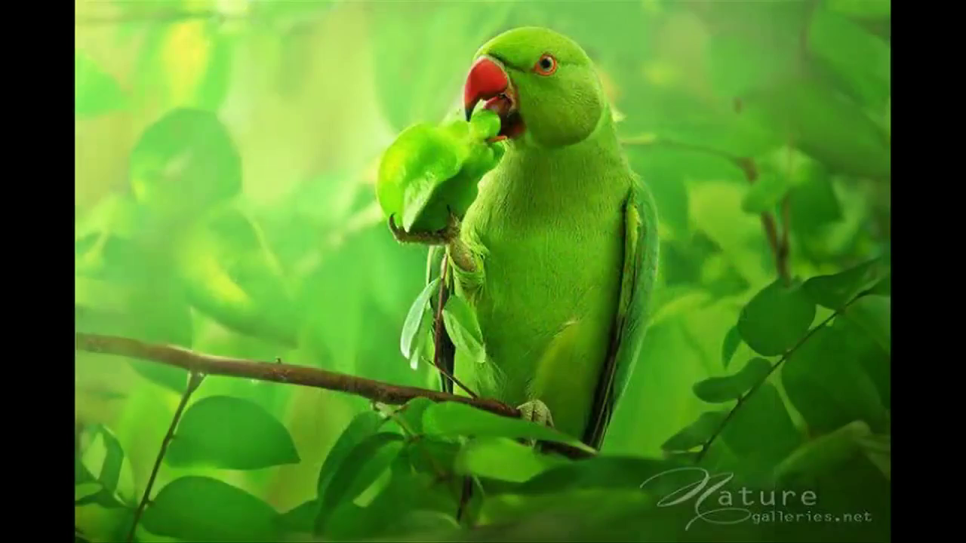

Slide 7
móa ô
cà chua
óa
ua
ưa
ưa
dưa lê
cửa sổ

Slide 9
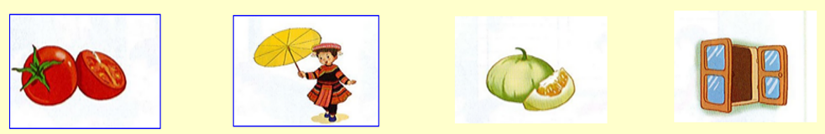
ua
ưa
m
ua
đ
ưa
móa
đưa
ua

Slide 11


Slide 12


Slide 13
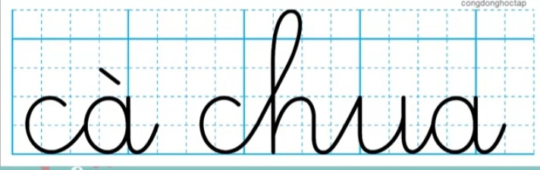

Slide 14
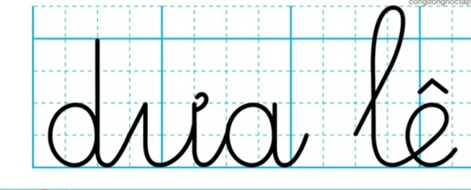

Slide 16
ua
ưa
m
ua
đ
ưa
móa
đưa
ua

Slide 18


Chúc các thầy, cô giáo mạnh khỏe, hạnh phúc và thành đạt.

